Slide 1
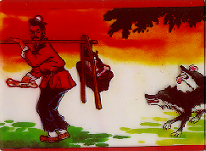

狼
蒲松龄

Slide 2
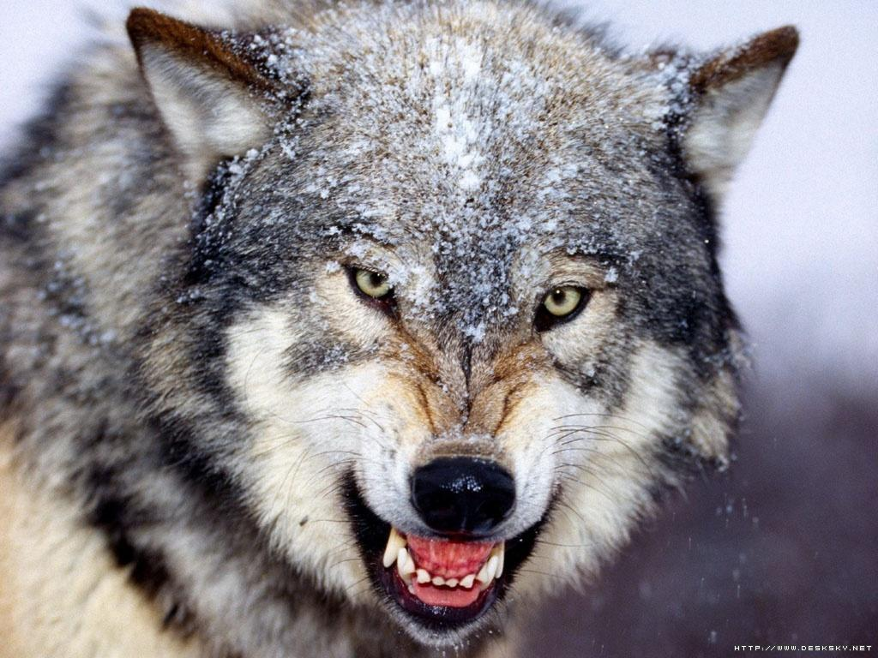

Slide 3
《西游记》第十四回阅读分享：
1.山妻、拙荆： 2.令堂老夫人、令荆夫人
3.霜凋红叶千林瘦，岭上几株松柏秀。未开梅蕊散香幽，暖短昼，小春候，菊残荷尽山茶茂。寒桥古树争枝斗，曲涧涓涓泉水溜。淡云欲雪满天浮，朔风骤，牵衣袖，向晚寒威人怎受？（环境描写的作用）

Slide 4
4.佛家所指的“六贼”是什么？这其实象征人的什么？
5.联系现实生活，孙悟空所戴的紧箍咒可能象征什么？
6.你能说说“圯桥进履”的故事吗？

Slide 5
【学习目标】
正确、流畅地朗读课文；
积累文言词语，理解词语的含义和多种用法，并能翻译课文；
体会狼与屠户的形象，把握文章主旨。

Slide 6
文学常识，考考你！
蒲松龄（1640—1715）字 ，号 ，世称 ， 朝山东淄川人。4分
在
《 》是蒲松龄的代表作。“聊斋”是他的 名，“志” 是 的意思，“异”指 的故事。这是一部 集，共491篇。多数作品通过谈狐说鬼的手法，对当时社会的腐败、黑暗进行批判，在一定程度上揭露了社会矛盾，表达了人民的愿望。5分

Slide 7
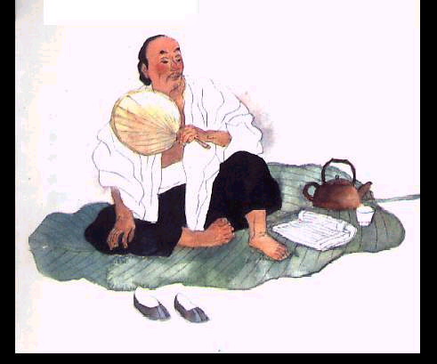
蒲松龄（1640—1715）字留仙，号柳泉居士，清朝山东淄川人。世称聊斋先生。《聊斋志异》是蒲松龄的代表作。“聊斋”是他的书房名，“志”是记述的意思，“异”指奇异的故事。这是一部文言短篇小说集，共491篇。

Slide 8
蒲松龄自勉联：2分
有志者，事竟成，破釜沉舟，百二秦关终属楚；
苦心人，天不负，卧薪尝胆，三千越甲可吞吴。
郭沫若对蒲松龄及《聊斋志异》的评价：2分
写鬼写妖高人一等，
刺贪刺虐入木三分。

Slide 9
准确朗读
A.缀行甚远 屠大窘 积薪
B.苫蔽 奔倚 弛担
C.眈眈相向 少时 目似瞑
D.意暇甚 隧入 尻尾
E.假寐 狼亦黠矣 顷刻

Slide 10
缀行甚远zhuì 屠大窘jiǒng 积薪xīn
苫蔽shàn 奔倚 yǐ 弛担chí
眈眈相向 dān 少时shǎo 目似瞑 míng
意暇甚xiá 隧入suì 尻尾kāo
假寐 mèi 狼亦黠矣 xiá 顷刻 qǐng

Slide 11
精妙成语
你能说出与“狼”有关的成语吗？

Slide 12

一读课文
一屠晚归担中肉尽止有剩骨途中两狼缀行甚远屠惧投以骨一狼得骨止一狼仍从复投之后狼止而前狼又至骨已尽矣而两狼之并驱如故屠大窘恐前后受其敌顾野有麦场（cháng)场主积薪其中苫蔽成丘屠乃奔倚其下弛担持刀狼不敢前眈眈相向少时一狼径去其一犬坐于前久之目似瞑意暇甚屠暴起以刀劈狼首又数刀毙之方欲行转视积薪后一狼洞其中意将隧入以攻其后也身已半入止露尻尾屠自后断其股亦毙之乃悟前狼假寐盖以诱敌狼亦黠矣而顷刻两毙禽兽之变诈几何哉止增笑耳

Slide 13
结对读！
在
读出韵味！
以骨投（之）

Slide 14
今日作业：
1.《阅读感悟》第73页技法锦囊、拓展迁移。
2.阅读《西游记》第十六、七回，思考问题：
①这两回主要讲袈裟被偷、几经周折终被取回一事，联系现实生活，你从这个故事中获得何启示？
②黑风山、黑风洞景色不错，能试背其景么？
③结合“那妖早已迎出二门道：凌虚，有劳仙驾珍顾，蓬荜有辉。”理解蓬荜生辉的意思，谦辞敬辞？

Slide 15
黑风山：万壑争流，千崖竞秀。鸟啼人不见，花落树犹香。雨过天连青壁润，风来松卷翠屏张。山草发，野花开，悬崖峭嶂；薛萝生，佳木丽，峻岭平岗。不遇幽人，那寻樵子？涧边双鹤饮，石上野猿狂。矗矗堆螺排黛色，巍巍拥翠弄岚光。
黑风洞：烟霞渺渺，松柏森森。烟霞渺渺采盈门，松柏森森青绕户。桥踏枯槎木，峰巅绕薛萝。鸟衔红蕊来云壑，鹿践芳丛上石台。那门前时催花发，风送花香。临堤绿柳转黄鹂，傍岸夭桃翻粉蝶。虽然旷野不堪夸，却赛蓬莱山下景。

Slide 16
第十五回阅读分享：
①蛇盘山诸神暗佑 鹰愁涧意马收缰，所讲何事？
②涓涓寒脉穿云过，湛湛清波映日红。声摇夜雨闻幽谷，彩发朝霞眩太空。千仞浪飞喷碎玉，一泓水响吼清风。流归万顷烟波去，鸥鹭相忘没钓逢。
③淡云撩乱，山月昏蒙。满天霜色生寒，四面风声透体。孤鸟去时苍渚阔，落霞明处远山低。疏林千树吼，空岭独猿啼。长途不见行人迹，万里归舟入夜时。

Slide 17
第十五回阅读分享：
④心猿意马：？
思维好像猴子在跳、意识像马在奔跑一样的控制不住。比喻人的心思流荡散乱，如猿马之难以控制。形容心里东想西想，安静不下来。一颗浮躁不定、不平静的心。
现在，你明白“心猿归正、意马收缰”何意了吗？

Slide 18
我们经常说读课文要读出节奏，你能读出下面几个句子的停顿吗？试试看。
在
①而两狼之并驱如故。
②其一犬坐于前。
③意将隧入以攻其后也。
④禽兽之变诈几何哉？

Slide 19
①而/两狼之并驱/如故。
②其一/犬坐于前。
③意将隧入/以攻其后也。
④禽兽之变诈/几何哉？

Slide 20
认识一种语法现象：倒装句
投以骨
以骨投（之）

Slide 21
抓住题目，整体感知： 思考
在
1.是什么？
本文以“狼”为题，讲述了一个什么故事？（内容）
在
2.为什么？
作者为什么要讲述这么一个故事？（情感 主旨）在
3.怎么样？
作者是怎样讲述这个故事的？（写作技巧）

Slide 22
在横线处填写一个字，补充本文结构：
遇
开端： 屠户 狼
发展： 屠户 狼
屠户 御 狼
高潮、结局：屠户 狼
惧
叙事
狼
毙
狼亦黠矣，而顷刻两毙，禽兽之变诈几何哉？止增笑耳。
议论
议
作者 狼

Slide 23
逐段梳理文下注释！

Slide 24
精要地品读
品味一个字：“假”用得好，好在哪里？
在
品味一句话：乃悟前狼假寐，盖以诱敌。在文中有什么作用？

Slide 25
探究人物形象。（请用如下句式谈谈自己的看法）
从 句可以看出，这是一位 的
屠夫。
从 句可以看出，这是两只 的
狼。

Slide 26

《狼》总结积累：
一词多义
虚词
活用词

Slide 27
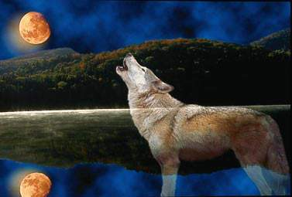
1.形容大声哭叫，声音凄厉。
鬼哭狼嚎

Slide 28
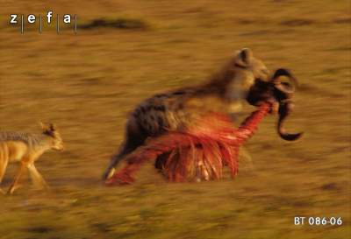
2.象狼那样奔跑，象猪那 样冲撞。形容成群的坏人乱冲乱撞，到处搔扰。
láng bēn shǐ tū
狼 奔 豕 突

Slide 29
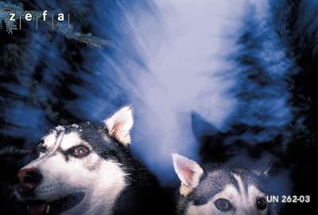
3.比喻把坏人或敌人引入内部。
引狼入室

Slide 30
4.比喻胆小怕事，顾虑太多。
前怕狼，后怕虎
5.比喻凶暴的人居心狠毒，习性难改。
狼子野心

Slide 31
6.四处都是报警的烟火，指边疆不平静。
狼烟四起
7.形容心肠象狼和狗一样凶恶狠毒。
狼心狗肺

Slide 32
8.杯子盘子乱七八糟地放着。形容吃喝以后桌面杂乱的样子。
杯盘狼藉

Slide 33
9.比喻赶走了一个敌人，
又来了一个敌人。
前门拒虎，后门进狼

Slide 34
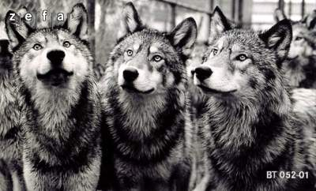
10.形容人相貌凶恶。
狼眼鼠眉

Slide 35
12.比喻坏人当权 。
11.象豺狼一样凶恶残暴成了习性。
形容为人残暴。
      豺狼成性
豺狼当道

Slide 36
感受狼

Slide 37
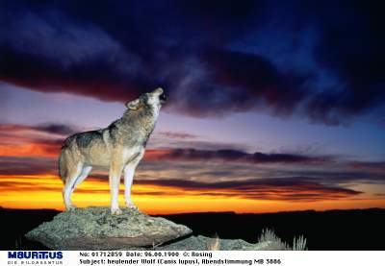
狼，是陆地上生物最高的食物链终结者之一。由于有狼的存在，其他野生动物才得以淘汰老、弱、病、残的不良族群；也因为有狼的威胁存在，其他野生动物才被迫进化得更优秀，以免被狼淘汰，所以狼使生态处于一种平衡状态。没有狼的存在，生态上将出现莨莠不齐、传染病众生的局面，不利于生命的稳定、健康的平衡发展。况且狼是群居动物中最有秩序、纪律的族群。
--阿奎利斯·爱克斯

Slide 38
狼的十大处世哲学

Slide 39
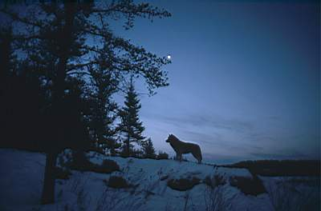
一、卧薪尝胆：
狼不会为了所谓的尊严在自己弱小时攻击比自己强大的东西。

Slide 40
二、众狼一心：
狼如果不得不面对比自己强大的东西，必群而攻之。

Slide 41
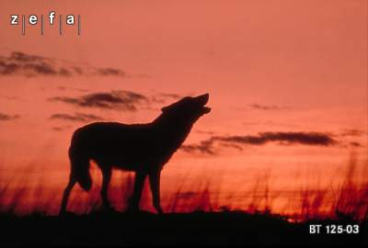
三、自知之明：
狼也很想当兽王，但狼知道自己是狼不是老虎。

Slide 42
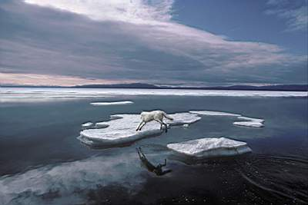
四、顺水行舟：
狼知道如何用最小的代价，换取最大的回报。

Slide 43
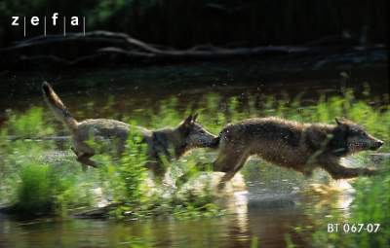
五、同进同退：
狼虽然通常独自活动，但狼却是最团结的动物，你不会发现有哪只狼在同伴受伤时独自逃走。

Slide 44
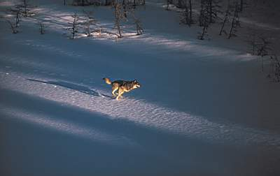
六、表里如一：
狼也很想当一个善良的动物，但狼也知道自己的胃只能消化肉，所以狼唯一能做的只有干干净净的吃掉每次猎物，而某些自认为是善良的动物却总在酒店饭庄里做一些不是“太善良”的事。

Slide 45
七、知己知彼：
狼尊重每个对手，狼在每次攻击前都会去了解对手，而不会轻视它，所以狼一生的攻击很少失误。

Slide 46
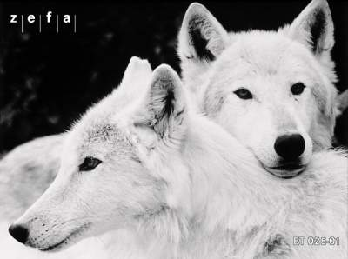
八、狼亦钟情
公狼会在母狼怀孕后，一直保护母狼，直到小狼有独立能力。而不像某些自诩为“唯一有感情”的动物，在妻子怀孕后，在外花天酒地。所以狼很不满人把那些不钟情的人称之为狼心狗肺！因为这不公平！！

Slide 47
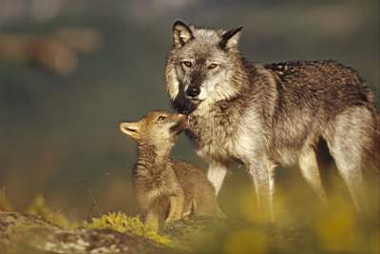
九、授狼以渔：
狼会在小狼有独立能力的时候坚决离开它，因为狼知道，如果当不成狼，就只能当羊了。

Slide 48
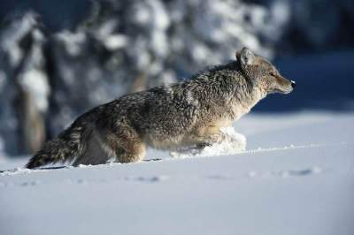
十、自由可贵：
狼不会为了嗟来之食而不顾尊严的向主人摇头晃尾。因为狼知道，决不可有傲气，但不可无傲骨，所以狼有时也会独自哼哼自由歌。

